Slide 1















BẢO VỆ
RỪNG XANH

Slide 2



Trả lời đúng các câu hỏi
để giúp các chú khỉ
ngăn chặn hành vi
phá rừng của nhóm lâm tặc

Slide 3


















1
2
3
4

Slide 4
Bài Em mang về yêu thương nói về nhân vật nào?
Em bé

Slide 5
Dáng đi chưa vững của em bé là nghĩa của từ nào?
Lẫm chẫm

Slide 6
Bước chân đi lẫm chẫm
Tiếng cười vang sân….
nhà

Slide 7
Ai dạy bé hát
Chải tóc hàng ngày
Ai kể chuyện hay
Khuyên bé đừng khóc?
Mẹ

Slide 8



Thứ....ngày....tháng.....
Bài
27
Mẹ

Slide 9


  Tiết 1 + 2

Slide 10

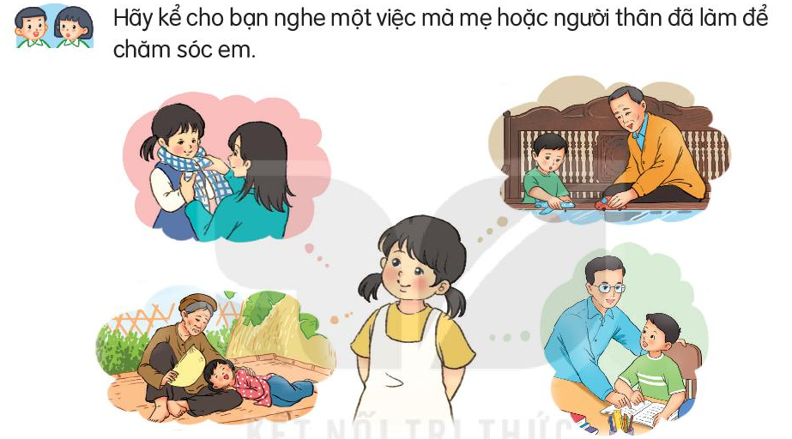

Slide 11
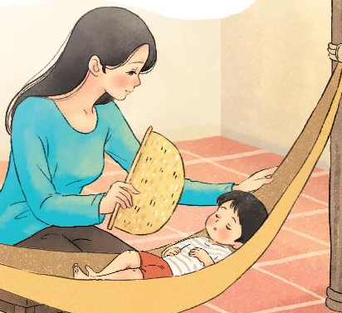
Mẹ
Lặng rồi cả tiếng con ve,
Con ve cũng mệt vì hè nắng oi.
Nhà em vẫn tiếng ạ ời,
Kẽo cà tiếng võng mẹ ngồi mẹ ru.
Lời ru có gió mùa thu,
Bàn tay mẹ quạt mẹ đưa gió về.
Những ngôi sao thức ngoài kia,
Chẳng bằng mẹ đã thức vì chúng con.
Đêm nay con ngủ giấc tròn,
Mẹ là ngọn gió của con suốt đời.
(Trần Quốc Minh)
Đọc mẫu

Slide 12





Nắng oi
Nắng nóng và không có gió, gây khó chịu
GIẢI NGHĨA TỪ
Giấc tròn
Giấc ngủ ngon (ngủ sâu), không thức giấc

Slide 13
Mẹ
Lặng rồi cả tiếng con ve,
Con ve cũng mệt vì hè nắng oi.
Nhà em vẫn tiếng ạ ời,
Kẽo cà tiếng võng mẹ ngồi mẹ ru.
Lời ru có gió mùa thu,
Bàn tay mẹ quạt mẹ đưa gió về.
Những ngôi sao thức ngoài kia,
Chẳng bằng mẹ đã thức vì chúng con.
Đêm nay con ngủ giấc tròn,
Mẹ là ngọn gió của con suốt đời.
(Trần Quốc Minh)
Đọc nối tiếp câu

Slide 14

Mẹ
Lặng rồi cả tiếng con ve,
Con ve cũng mệt vì hè nắng oi.
Nhà em vẫn tiếng ạ ời,
Kẽo cà tiếng võng mẹ ngồi mẹ ru.
Lời ru có gió mùa thu,
Bàn tay mẹ quạt mẹ đưa gió về.
Những ngôi sao thức ngoài kia,
Chẳng bằng mẹ đã thức vì chúng con.
Đêm nay con ngủ giấc tròn,
Mẹ là ngọn gió của con suốt đời.
(Trần Quốc Minh)
Đọc nối tiếp đoạn

Slide 15

Notes:
Thiết kế bởi: Hương Thảo - tranthao121006@gmail.com

Slide 16
Mẹ
Lặng rồi cả tiếng con ve,
Con ve cũng mệt vì hè nắng oi.
Nhà em vẫn tiếng ạ ời,
Kẽo cà tiếng võng mẹ ngồi mẹ ru.
Lời ru có gió mùa thu,
Bàn tay mẹ quạt mẹ đưa gió về.
Những ngôi sao thức ngoài kia,
Chẳng bằng mẹ đã thức vì chúng con.
Đêm nay con ngủ giấc tròn,
Mẹ là ngọn gió của con suốt đời.
(Trần Quốc Minh)
Đọc toàn bài

Slide 17

Trả lời câu hỏi

Slide 18
Mẹ
Lặng rồi cả tiếng con ve,
Con ve cũng mệt vì hè nắng oi.
Nhà em vẫn tiếng ạ ời,
Kẽo cà tiếng võng mẹ ngồi mẹ ru.
Lời ru có gió mùa thu,
Bàn tay mẹ quạt mẹ đưa gió về.
Những ngôi sao thức ngoài kia,
Chẳng bằng mẹ đã thức vì chúng con.
Đêm nay con ngủ giấc tròn,
Mẹ là ngọn gió của con suốt đời.
(Trần Quốc Minh)
1. Trong đêm hè oi bức, mẹ đã làm gì để con ngủ ngon?

Slide 19
Mẹ
Lặng rồi cả tiếng con ve,
Con ve cũng mệt vì hè nắng oi.
Nhà em vẫn tiếng ạ ời,
Kẽo cà tiếng võng mẹ ngồi mẹ ru.
Lời ru có gió mùa thu,
Bàn tay mẹ quạt mẹ đưa gió về.
Những ngôi sao thức ngoài kia,
Chẳng bằng mẹ đã thức vì chúng con.
Đêm nay con ngủ giấc tròn,
Mẹ là ngọn gió của con suốt đời.
(Trần Quốc Minh)
2. Những dòng thơ nào cho thấy mẹ đã thức rất nhiều vì con?

Slide 20
Mẹ
Theo em, câu thơ cuối trong bài nói lên điều gì?
Lặng rồi cả tiếng con ve,
Con ve cũng mệt vì hè nắng oi.
Nhà em vẫn tiếng ạ ời,
Kẽo cà tiếng võng mẹ ngồi mẹ ru.
Lời ru có gió mùa thu,
Bàn tay mẹ quạt mẹ đưa gió về.
Những ngôi sao thức ngoài kia,
Chẳng bằng mẹ đã thức vì chúng con.
Đêm nay con ngủ giấc tròn,
Mẹ là ngọn gió của con suốt đời.
(Trần Quốc Minh)
c. Mẹ là niềm hạnh phúc của con.

Slide 21
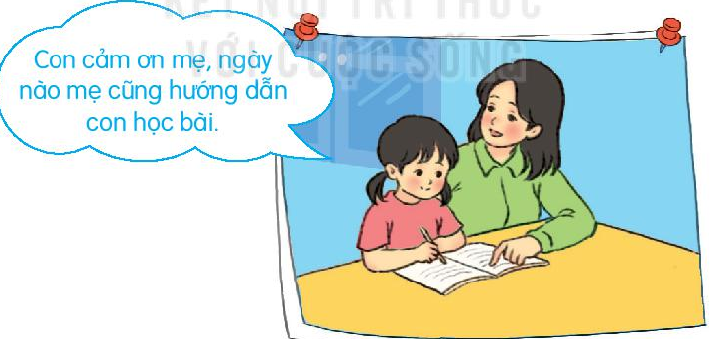
4. Nói một câu thể hiện lòng biết ơn của con đối với cha mẹ.
Cảm ơn bố mẹ đã sinh ra và nuôi con lớn khôn.

Slide 22



Học thuộc lòng 6 dòng thơ cuối
Lời ru có gió mùa thu,
Bàn tay mẹ quạt mẹ đưa gió về.
Những ngôi sao thức ngoài kia,
Chẳng bằng mẹ đã thức vì chúng con.
Đêm nay con ngủ giấc tròn,
Mẹ là ngọn gió của con suốt đời.
Lời ru có gió mùa thu,
Bàn tay mẹ quạt mẹ đưa gió về.
Những ngôi sao thức ngoài kia,
Chẳng bằng mẹ đã thức vì chúng con.
Đêm nay con ngủ giấc tròn,
Mẹ là ngọn gió của con suốt đời.
Lời
Bàn
Những
Chẳng
Con
Đêm
Mẹ

Slide 23
Hoạt động luyện tập

Slide 24
1. Tìm từ ngữ chỉ hoạt động có trong bài thơ
2. Đặt một câu với những từ vừa tìm được
Lặng rồi cả tiếng con ve,
Con ve cũng mệt vì hè nắng oi.
Nhà em vẫn tiếng ạ ời,
Kẽo cà tiếng võng mẹ ngồi mẹ ru.
Lời ru có gió mùa thu,
Bàn tay mẹ quạt mẹ đưa gió về.
Những ngôi sao thức ngoài kia,
Chẳng bằng mẹ đã thức vì chúng con.
Đêm nay con ngủ giấc tròn,
Mẹ là ngọn gió của con suốt đời.
(Trần Quốc Minh)
Người mẹ thức cả đêm để chăm con bị ốm.

Slide 25
  Tiết 3

Slide 26


Viết

Slide 27


Slide 28

Viết từ ứng dụng
/
Ong chăm chỉ tìm hoa làm mật

Slide 29
  Tiết 4

Slide 30
Nói và nghe

Slide 31
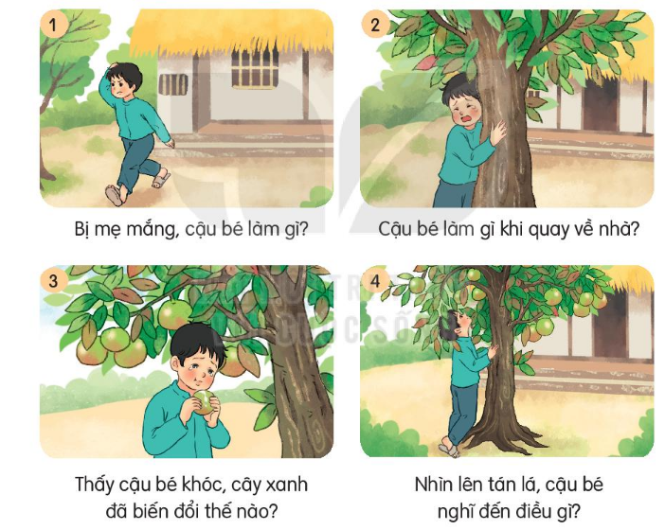

Slide 32


TRÒ CHƠI HỘP QUÀ BÍ MẬT
Gift box secret game

Slide 33











Slide 34









1. Bị mẹ mắng cậu bé đã làm gì?
Cậu giận dỗi bỏ đi
You are given 3 candies
GO HOME

Slide 35
2. Cậu bé làm gì khi quay về nhà?
Cậu ôm lấy một cây xanh trong vườn mà khóc
You are given 5 candies
GO HOME

Slide 36
3. Thấy cậu bé khóc, cây xanh đã biến đổi thế nào?
Cây lớn nhanh nở hoa, quả xuất hiện rơi vào lòng cậu bé.
You are given 7 candies
GO HOME

Slide 37
4. Nhìn lên tán lá, cậu bé nghĩ đến điều gì?
Cậu nghĩ đến mắt kia đỏ hoe như mắt mẹ chờ con
You are given 2 candies
GO HOME

Slide 38
Em rút ra được bài học gì từ câu chuyện trên?
Em rút ra bài học: Hãy hiếu thảo và yêu thương bố mẹ

Slide 39
